Slide 1
Vysoká škola technická a ekonomická Ústav technicko-technologický
Optimalizace odpadového hospodářství ve zvolené lokalitě
Autor: Bc. Lukáš Froněk
Vedoucí: doc. Ing. Rudolf Kampf, Ph.D., MBA
Oponent: Ing. Martin Komorný

Slide 2
Cíl práce
Cílem diplomové práce je na základě analýzy aktuálního stavu systému sběru a třídění komunálního odpadu ve zvolené lokalitě navrhnout takové alternativy, které povedou ke zvýšení efektivity sběru komunálního odpadu a současně ke snížení nákladů. Jednotlivé alternativy budou porovnány pomocí metod vícekriteriálního rozhodování.

Slide 3
Použité metody
sběr informací a zpracování dat
dedukce
analýza
pozorování
dotazník
rozhovor
vícekriteriální rozhodování (TOPSIS a WSA)

Slide 4
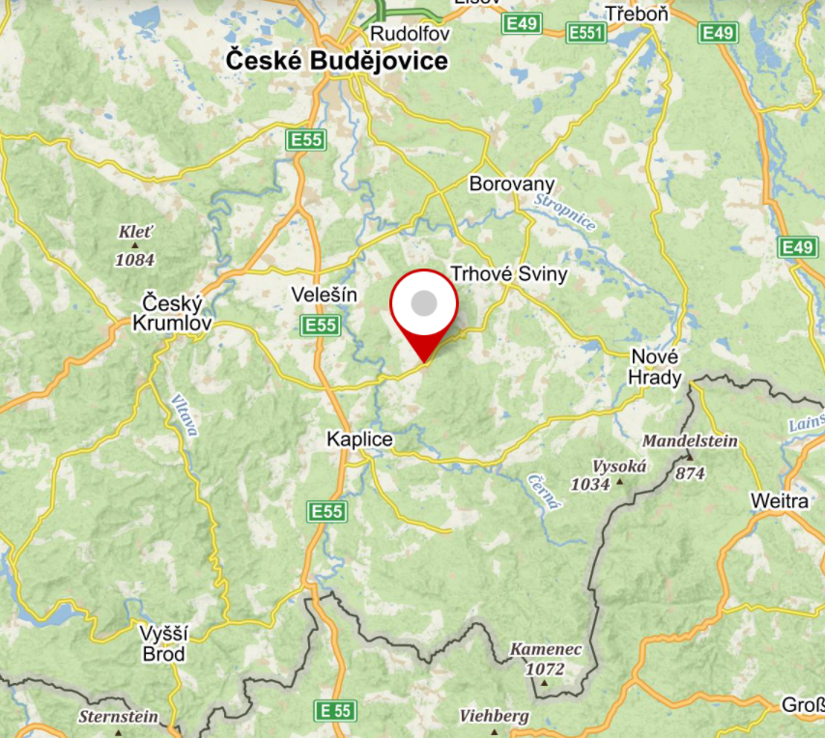
Vybraná lokalita
Jihočeský kraj
Besednice
816 obyvatel

Slide 5
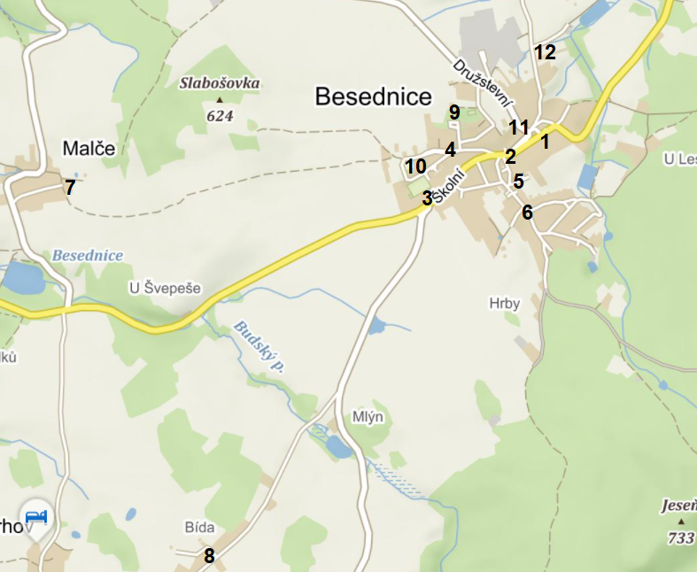
Sběrná místa
12 sběrných míst
Nádoby (1100 l):
plast - 20 nádob
papír - 15 nádob
sklo - 12 nádob

Slide 6
Naplněnost nádob - pozorování
Pozorováno 8 sběrných míst
Naplněnost nádob - sběrný dvůr

Slide 7
Dotazník
14 otázek
V případě, že netřídíte, uveďte důvod

Slide 8
Návrhy opatření
Varianta 1 - doplnění nádob (1 100 l)
Varianta 2 - DUO nádoby (260 l)
Varianta 3 - samostatné nádoby (110 l)
Varianta 4 - pytlový sběr (120 l)

Slide 9
Kritéria
Kritérium 1 – investiční náklady (Kč) – váha = 0,3
Kritérium 2 – objem (l) – váha = 0,1
Kritérium 3 – svozové náklady (Kč) – váha = 0,4
Kritérium 4 – dostupnost (1 až 3 body) – váha = 0,2

Slide 10
Pořadí variant

Slide 11
Ekonomické zhodnocení
Současný stav (poplatek 500 Kč na osobu za rok)
komunální odpad = frekvence 1x7 dní
plasty a papíry = frekvence 2x měsíčně (47 l)
průměr na obyvatele = - 248 Kč
Navrhovaný stav – varianta 2 (DUO nádoby)
komunální odpad = frekvence 1x14 dní
plasty a papíry = frekvence 1x měsíčně (108 l)
průměr na obyvatele = 81 Kč
investiční náklady = 345 780 Kč (339 nádob)

Slide 12
Závěrečné shrnutí
Doporučení:
systém sběru v domácnostech
DUO nádoby
Závěr:
snížení nákladů a poplatku
efektivita
větší motivace třídit odpad

Slide 13
Děkuji za pozornost

Slide 14
Doplňující dotazy
Doplňující dotazy vedoucího práce:
Jaká je situace v zahraničí (v kontextu práce)?
Budou se výsledky práce aplikovat?
Doplňující dotazy oponenta práce:
Konzultoval jste Vaše poznatky s vedením obce Besednice? Pokud ano je možné Váš návrh realizovat?

